Slide 1
Föräldramöte P-11
2024-01-22

Slide 2
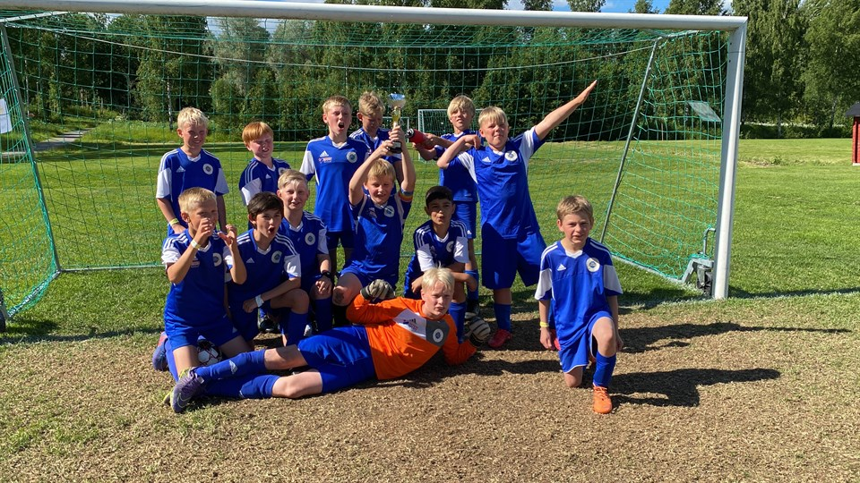
Agenda
Nystart
Ledarstab och lagförälder
Träning
Seriespel
Regler
Cup (lagförsäljning)
Övriga frågor och sammanfattning

Slide 3
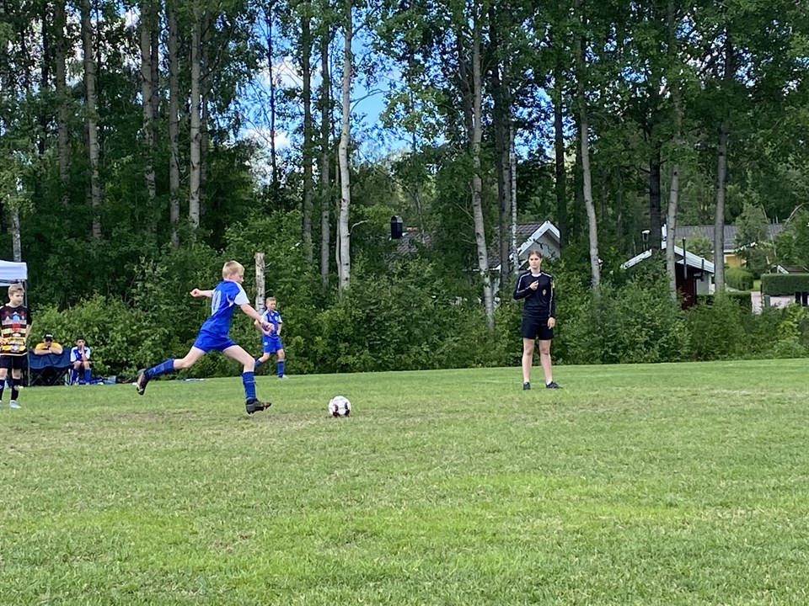
Nystart
Sara Åkerman Hargemark lagförälder
Ytterligare en person önskas
Ny tränargrupp
Ambitionen är att utveckla laget
Ambitionsnivån höjs en aning från tidigare
Ökad träningsmängd för att hänga med
Spel på niomanna nytt för i år
Fokus kommer att ligga på utveckling

Slide 4
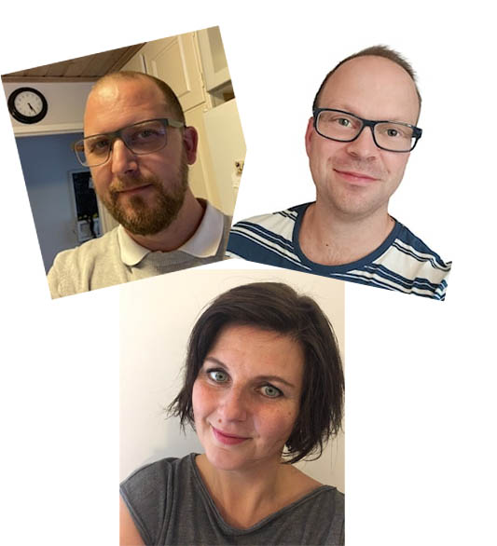
Ledarstab och lagförälder
Magnus Holmstam och Jonas Köhler huvudtränare
Assisterande tränare önskas
Önskemål för assisterande tränare: närvaro på cirka 1 träning per vecka. Ingen planering, inget övrigt ansvar. Kallelse skickas via laget.se – tacka ja eller nej.
Sara Åkerman Hargemark lagförälder
Ytterligare en person önskas – kioskschemat främst

Slide 5
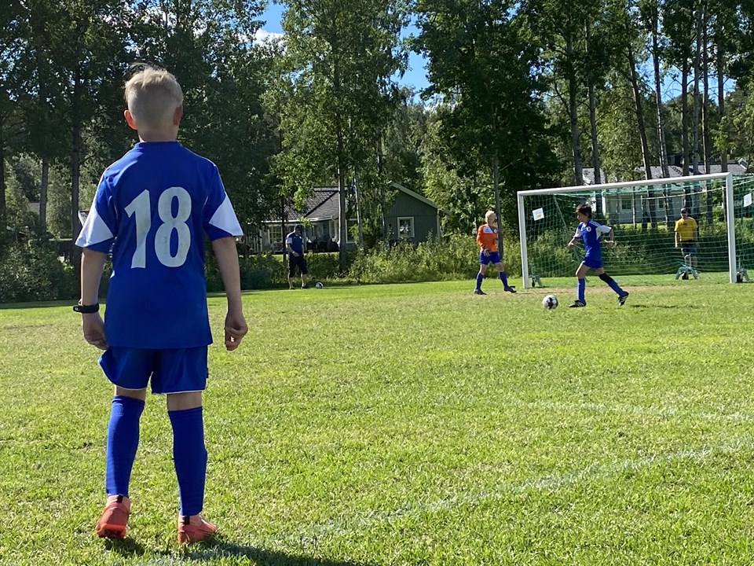
Träning – tänkt upplägg
Sara Åkerman Hargemark lagförälder
Ytterligare en person önskas
3 träningar per vecka kommer att erbjudas
2 fotboll och 1 fys är planen. (Finns även möjlighet till målvaktsträning)
Cirka 1,5h långa
Kallelse via laget.se
Träningsnärvaro viktigt för matchuttagning, men man måste inte vara på varje träning
Har man träning i andra idrotter som krockar räknas man som närvarande de tillfällena. Meddela då i kallelsen på laget.se (vi ser gärna att man är aktiv i fler sporter, det är bara positivt).

Slide 6
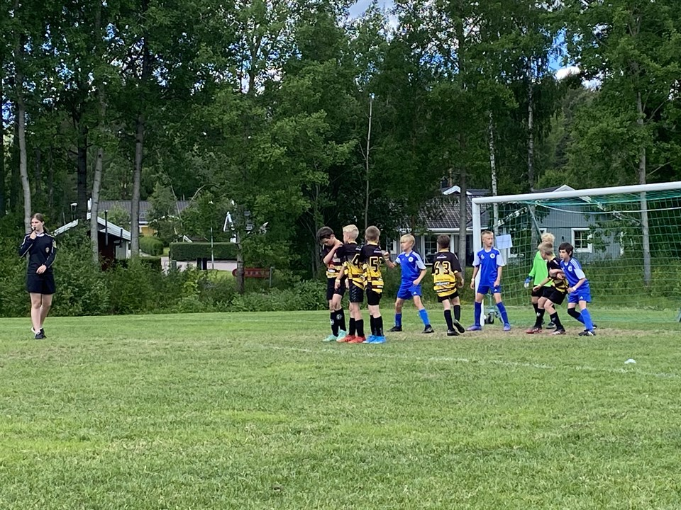
Seriespel
Sara Åkerman Ytterligare en person önskas
Laget är anmält till en serie – grund
13-15 spelare kommer att tas ut per match
Uttagning sker utifrån träningsnärvaro, uppförande och förmåga (redo att spela match).
Niomanna i år – mål och poäng räknas
Kallelse till match via laget.se, ambitionen minst en vecka i förväg

Slide 7
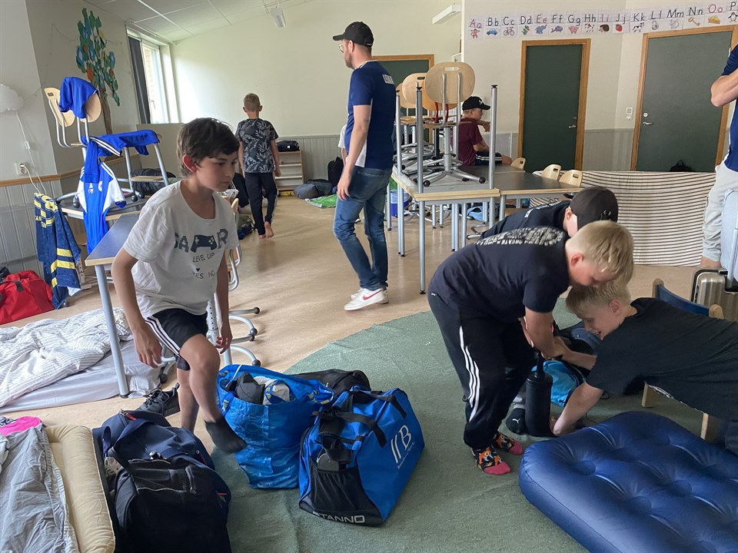
Regler - spelare
Sara Åkerman Ytterligare en person önskas
Hålla tider och vara väl förberedd inför träning och match
Vara positiv och behandla alla lagkamrater lika
Stötta mina lagkamrater, både när det går bra och när det går dåligt
Visa sportsligt beteende, på och utanför planen
Respektera domare och deras domslut

Slide 8
Regler – föräldrar/målsmän
Sara Åkerman Ytterligare en person önskas
Se till att mitt barn kommer i tid och är väl förberett
Meddela om mitt barn kan delta på träning och match
Uppmuntra alla spelare i laget, inte bara mitt eget barn
Uppmuntra barnen, både i med- och motgång
Respektera domare och deras domslut, aldrig kritisera domares bedömning under matchen
Samordna och bidra till skjuts inför matcher och cuper
fråga ditt barn om matchen var rolig, spännande och schysst – inte bara vad resultatet blev
återkoppla gärna till tränare både positiva och negativa upplevelser – vi lär oss tillsammans

Slide 9
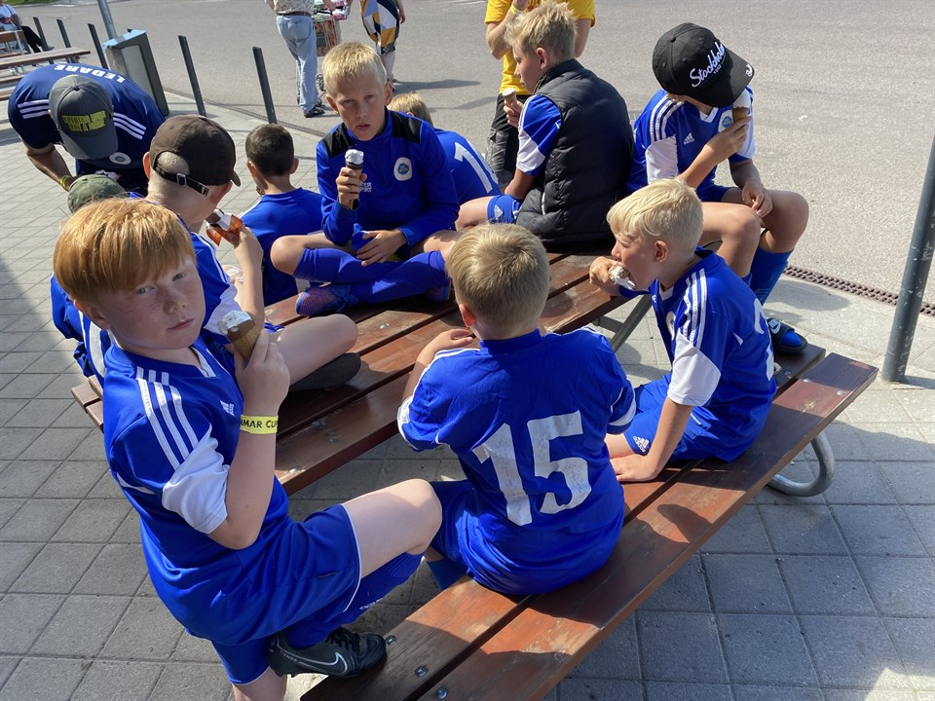
Cup - lagförsäljning
Sara Åkerman Ytterligare en person önskas
Cup är kul!
Behöver administreras/förberedas av föräldrar
Läget i kassan
Lagförsäljning – vad kan vi få ihop?

Slide 10
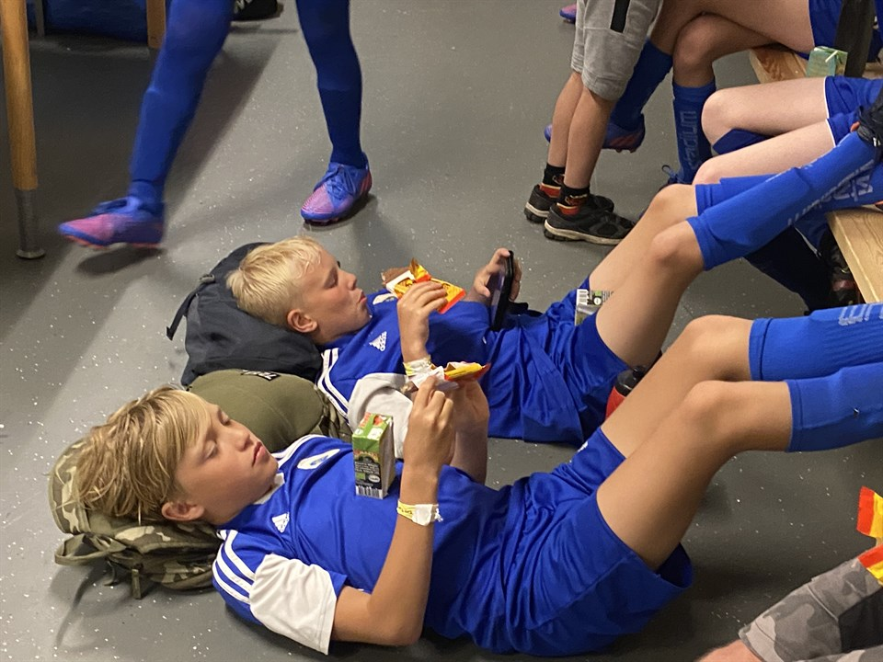
Övriga frågor och sammanfattning
Sara Åkerman Ytterligare en person önskas
Assisterande tränare
Lagförälder
Övriga frågor

